Slide 1

E-fakture
  KPMG Srbija, 22. mart 2022.

Slide 2

Uvodna razmatranja

Slide 3

E-fakturisanje – globalni pregled
Prisutan snažan trend implementacije modela e-fakturisanja
Na nivou EU unificiran standard elektronskog fakturisanja i uvedena obaveza e- fakturisanja za B2G transakcije (Direktiva 2014/55/EU)
Tendencija ka e-fakturisanju i za B2B i B2C transakcije
U Italiji uvedena obaveza e-fakturisanja za B2G, B2B i B2C transakcije
U Španiji je uvedena mogućnost e-fakturisanje u B2B transakcijama
Veliki broj država je usvojio zakonodavstvo koje predviđa fazno uvođenje modela e-fakturisanja (npr. Francuska, Albanija, Čile), dok je u drugim najavljena namera uvođenja modela e-fakturisanja i u toku je javna rasprava (npr. Nemačka, Bugarska, Poljska, Australija)

Slide 4
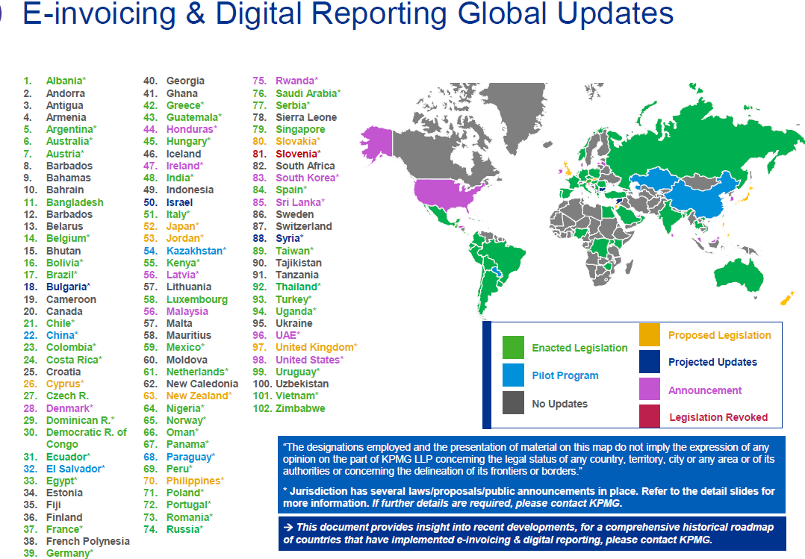

Slide 5

Deklarisani ciljevi
Unapređenje transparentnosti G2G, B2G i B2B transakcija
Unapređenje pravne sigurnosti
Unapređenje vidljivosti PDV oporezivih transakcija
Umanjenje PDV jaza
Umanjenje rizika poreske evazije
Povećanje uspešnosti naplate poreza
Ušteda usled smanjenja troškova slanja, prijema i čuvanja faktura
Usklađivanje sa zahtevima propisa EU u oblasti elektronskog fakturisanja (standard elektronskog fakturisanja)

Slide 6

Očekivani efekti
Skraćenje procesa izdavanja i prijema faktura
Smanjenje troškova štampanja i dostave faktura
Smanjenje troškova čuvanja faktura
Skraćenje vremena za obradu poslovnih informacija
Smanjenje rizika za formalnu neispravnost faktura
Brža naplata
Potencijalno skraćivanje perioda za povrat PDV
Dodatna vidljivost transakcija
Dodatni alat za kontrolu Poreske uprave
Efikasnija kontrola poslovanja privrednih subjekata
Smanjenje poreske evazije
Povećanje poreskih prihoda
Ekološke koristi
Trošak prilagođavanja poslovnih procesa
Trošak prilagođavanja IT rešenja
Trošak obuke zaposlenih
Trošak uvođenja
Trošak obuke ovlašćenih lica
Trošak održavanja SEF-a
    Privredni subjekti
    Država

Slide 7











Uporedni pregled koraka modela fakturisanja
POŠTA
Izdavalac fakture
Sistem elektronskih faktura
Primalac fakture

Slide 8

Izazovi
    Nepreciznosti propisa o elektronskom fakturisanju
    Neusaglašenost sa PDV propisima
    Neusaglašenost sa propisima o računovodstvu
    Neusaglašenost sa drugim propisima (carina, trgovina...)
    Bezbednost podataka
    Sposobnost i spremnost administracije da se adekvatno prilagodi novim pravilima
    Izvesna potreba dalje dogradnje regulatornog okvira i SEF-a

Slide 9

Regulatorni okvir

Slide 10

Zakon i podzakonski akti
    Zakon o elektronskom fakturisanju ("Sl. glasnik RS", br. 44/2021 i 129/2021)
    Uredba o postupku i uslovima za davanje i oduzimanje saglasnosti za obavljanje poslova informacionog posrednika (Sl. glasnik RS br. 69/2021 i 132/2021)
    Uredba o uslovima i načinu čuvanja i stavljanja na uvid elektronskih faktura i načinu obezbeđivanja verodostojnosti i integriteta sadržine faktura u papirnom obliku (Sl. glasnik RS br. 69/2021 i 132/2021)
    Uredba o uslovima i načinu korišćenja sistema za upravljanje fakturama (Sl. glasnik RS br. 69/2021 i 132/2021)
    Pravilnik o elementima elektronske fakture, formi i načinu dostave prateće i druge dokumentacije kroz sistem elektronskih faktura, načinu i postupku elektronskog evidentiranja obračuna poreza na dodatu vrednost u sistemu elektronskih faktura i načinu primene standarda elektronskog fakturisanja (Sl. glasnik RS br. 69/2021 i 132/2021)
    Pravilnik o načinu i postupku registrovanja za pristup sistemu elektronskih faktura, načinu pristupanja i korišćenja sistema elektronskih faktura i načinu korišćenja podataka koji su dostupni u sistemu elektronskih faktura (Sl. glasnik RS br. 69/2021 i 132/2021)
    Pravilnik o načinu postupanja Centralnog informacionog posrednika (Sl. glasnik RS br. 69/2021 i 132/2021)
    Tehnička uputstva
    Srpski standard elektronskog fakturisanja EN 16931-1 – standard SRPS EN 16931-1:2019/A2:2020

Slide 11
Rokovi
Subjekt privatnog sektora
Obaveza izdavanja elektronskih faktura subjektima privatnog sektora i izvršenje ostalih obaveza u skladu sa Zakonom
Obaveza prijema i čuvanja elektronskih faktura izdatih u skladu sa Zakonom
Obaveza izdavanja elektronskih faktura subjektima javnog sektora
1. maj 2022.
1. jul 2022.
1. januar 2023.
Subjekt javnog sektora
Obaveza prijema i čuvanja, izdavanja elektronskih faktura subjektima javnog sektora i evidentiranja PDV obračuna
Obaveza izdavanja elektronskih faktura subjektima privatnog sektora
1. maj 2022.
1. jul 2022.

Slide 12

Predmet Zakona
    Izdavanje, prijem, čuvanje i sadržina elektronskih faktura i druga pitanja koja su od značaja za elektronsko fakturisanje.
    "transakcija" - transakcija sa naknadom/bez naknade između subjekata javnog i/ili privatnog sektora, koja se odnosi na isporuku dobara/pružanje usluga, uključujući i avansno plaćanje
    "elektronska faktura"
        zahtev za isplatu po osnovu transakcija sa naknadom
        svaki drugi dokument koji utiče na isplatu, odnosno visinu isplate
        faktura koja se izdaje za promet bez naknade
        faktura za primljene avanse
        izdata, poslata i primljena u strukturiranom formatu koji omogućava potpuno automatizovanu elektronsku obradu podataka preko sistema elektronskih faktura

Slide 13


Sistem elektronskih faktura (SEF)
    Obaveze propisane Zakonom ispunjavaju se putem sistema elektronskih faktura (SEF), a kojim upravlja Centralni informacioni posrednik
    „Sistem elektronskih faktura" - informatičko-tehnološko rešenje preko koga se vrši slanje, prijem, evidentiranje, obrada i čuvanje elektronskih faktura
    „Centralni informacioni posrednik" - nadležna jedinica, u okviru Ministarstva finansija koja upravlja sistemom elektronskih faktura
    Izdavanje i prijem elektronskih faktura vrši se u skladu sa srpskim standardom elektronskog fakturisanja, koji je usklađen sa EU standardom elektronskog fakturisanja (standard donet od strane nacionalnog tela za standardizaciju u Republici Srbiji)
Sistem elektronskog fakturisanja

Slide 14

Obveznici primene Zakona
    Subjekt javnog sektora - opšti nivo države u smislu Zakona o budžetskom sistemu i javna preduzeća u smislu Zakona o javnim preduzećima
    Subjekt privatnog sektora - obveznik PDV (osim subjekta javnog sektora)
    Dobrovoljni korisnik sistema elektronskih faktura - obveznik poreza na prihod od samostalne delatnosti i obveznik poreza na dobit pravnih lica, koji se prijavio za korišćenje sistema elektronskih faktura
    Lista korisnika sistema elektronskih faktura - javna lista koja obuhvata sve korisnike SEF-a
    Neka otvorena pitanja:
  Da li je entitet subjekt javnog sektora?
  Transakcije sa stranim licima u kontekstu primena zakona?
  Pozicija PDV punomoćnika stranog lica?
  Specifičnosti u pogledu obaveza elektronskog evidentiranja PDV obračuna u sistemu elektronskih faktura?
  Fakturisanje van SEF-a?

Slide 15

Obaveze ustanovljene zakonom
    Izdavanje elektronskih faktura
    Prijem elektronskih faktura
    Čuvanje elektronskih faktura
    Obaveza elektronskog evidentiranja obračuna PDV u sistemu elektronskih faktura
    Dostavljanje podataka po zahtevu nadležnog organa

Slide 16
Izdavanje elektronskih faktura (1/2)
    Obaveza izdavanja elektronskih faktura je propisana za sledeće transakcije
    *Na dobrovoljnog korisnika sistema elektronskih faktura se shodno primenjuju pravila za subjekta privatnog sektora
Subjekt javnog sektora
Subjekt javnog sektora
Subjekt javnog sektora
Subjekt privatnog sektora
Subjekt privatnog sektora*
Subjekt privatnog sektora*
Poreski punomoćnik stranog lica
Subjekt privatnog sektora *
Poreski punomoćnik stranog lica
Subjekt javnog sektora

Slide 17

Izdavanje elektronskih faktura (2/2)
    Izuzetno, obaveza izdavanja elektronske fakture ne postoji za:
    promet na malo i primljeni avans za promet na malo
    ugovornu obavezu usmerenu prema korisnicima sredstava iz međunarodnih okvirnih sporazuma
    nabavku i remont naoružanja i vojne opreme, nabavku bezbednosno osetljive opreme, kao i sa njima povezanim nabavkama dobara i usluga
    Obaveza izdavanja elektronske fakture ne postoji za transakcije kod kojih jedno od lica nije subjekt javnog i privatnog sektora (na primer lice registrovano za PDV izdaje fakturu licu koje nije registrovano za PDV)
    Otvorena pitanja:
    Rok izdavanja elektronske fakture?

Slide 18

Elektronska faktura – obavezni elementi
    Naziv, adresa i PIB izdavaoca
    Jedinstveni broj korisnika javnih sredstava (JBKJS) izdavaoca
    Poslovni račun izdavaoca
    Naziv, adresa i PIB primaoca
    JBKJS primaoca ako je primalac korisnik javnih sredstava
    Redni broj i datum e-fakture
    Datum prometa dobara ili pružanja usluga, odnosno datum avansne uplate
    Šifra i/ili naziv dobra, odnosno usluge i količina i jedinica mere za isporučena dobra, odnosno obim pruženih usluga za svaku stavku sa e-fakture
    Vrednost za svaku stavku sa e-fakture
    Ukupan iznos e-fakture
    Iznos avansnih plaćanja
Kroz SEF je uz e-fakturu kao prilog moguće dostaviti 3 PDF dokumenta i poslati jednu poruku/komentar
Posebno propisani obavezni elementi za knjižno odobrenje, zaduženje i storno fakturu

Slide 19
Neka obeležja elektronske fakture
    Elektronska faktura je verodostojna isprava u smislu zakona kojim se uređuje postupak izvršenja
    Elektronska faktura je elektronski dokument
    PDV faktura može biti izdata kao elektronska faktura
    Elektronska faktura nema obeležja otpremnice u smislu propisa o trgovini
    Odštampana elektronska faktura uz ispunjenje propisanih uslova se smatra autentičnom
    Faktura izvorno generisana kao PDF dokument nije elektronska faktura

Slide 20

Prijem, prihvatanje i odbijanje elektronske fakture
    Elektronska faktura smatra se dostavljenom u trenutku izdavanja
    Primalac elektronske fakture treba da prihvati ili odbije elektronsku fakturu u roku od petnaest dana od dana prijema
    Ako subjekt javnog sektora ne prihvati ili ne odbije elektronsku fakturu u ovom roku ista se smatra prihvaćenom
    Ako subjekt privatnog sektora ne prihvati ili ne odbije elektronsku fakturu u navedenom roku biće ponovo obavešten da je elektronska faktura izdata, a ako je ne prihvati u dodatnom roku od 5 dana smatraće se da je faktura odbijena
    Neka otvorena pitanja:
    Šta ako je momenat prihvatanja u narednom poreskom periodu?
    Šta ako faktura bude odbijena u narednom poreskom periodu?

Slide 21
Čuvanje i stavljanje na uvid elektronskih faktura
    E-faktura izdata ili primljena od strane subjekta javnog sektora - trajno u SEF-u
    E-faktura koja je izdata ili primljena od strane subjekta privatnog sektora – 10 godina u SEF-u
    Subjekat privatnog sektora može da čuva e-fakturu u SEF-u ili u sistemu informacionog posrednika

Slide 22
Evidentiranje obračuna PDV
    Zakonom je propisana i obaveza elektronskog evidentiranja obračuna PDV u SEF-u
    Ovu obavezu ima lice koje je poreski dužnik u smislu PDV propisa (primenjuje tzv. „reverse charge“), osim poreskog dužnika koji je:
    Obveznik PDV za avans/promet za koji izdaje e-fakturu
    Poreski dužnik za uvoz
    Obveznik PDV za avans/promet na malo za koji izdaje fiskalni račun
    Izuzetno, obavezu elektronskog evidentiranja obračuna PDV u SEF-u ima i obveznik PDV za promet koji vrši bez naknade, za koji je poreski dužnik u skladu sa propisima o PDV, ako za taj promet ne izdaje račun u skladu sa PDV propisima
    Elektronsko evidentiranje obračuna PDV vrši se pojedinačno, osim za promet/avans na malo za koji ne postoji obaveza izdavanja fiskalnog računa, kada se vrši zbirno

Slide 23
Evidentiranje obračuna PDV - primeri
Izdavalac fakture | Primalac fakture | Poreski dužnik | Obaveza evidentiranja obračuna PDV | Napomena
Pravno lice | Obveznik PDV | Pravno lice | NE | Pravno lice izdaje e-fakturu.
Pravno lice | Nije obveznik PDV - privredni subjekt | Pravno lice | DA | Pravno lice ne izdaje e-fakturu i fiskalni račun
Pravno lice | Nije obveznik PDV - fizičko lice | Pravno lice | NE | Pravno lice ne izdaje e-fakturu ali izdaje fiskalni račun.
Obveznik PDV | Pravno lice obveznik PDV | Obveznik PDV | NE | Obveznik PDV izdaje e-fakturu.
Obveznik PDV | Pravno lice obveznik PDV | Pravno lice (npr. građevina) | DA | Obveznik PDV izdaje e-fakturu
Strano lice nije registrovano za PDV | Pravno lice obveznik PDV | Pravno lice | DA | Strano lice ne izdaje e-fakturu za uslugu
Domaće lice nije registrovano za PDV | Pravno lice obveznik PDV | - | NE | Ne izdaje se e-faktura

Slide 24

Korišćenje SEF
Sistem elektronskog fakturisanja
(C.I.P.)
Neposredan pristup: Posredan pristup:
Putem korisničkog interfejsa 1. Informacioni posrednici
Putem API-ja 2. Način pristupa zavisi od I.P.
    Registraciju pristupa SEF-u vrši zakonski zastupnik subjekta, pomoću kvalifikovanog elektronskog sertifikata ili putem dvofaktorske autentikacije

Slide 25

Informacioni posrednik
    Zakon o elektronskom fakturisanju uvodi novi termin: informacioni posrednik:
        Pravno lice koga može angažovati (u skladu sa ugovorom):
            Subjekt javnog sektora - za usluge izdavanja, evidentiranja, obrade, slanja i primanja elektronskih faktura i prateće dokumentacije
            Subjekt privatnog sektora / dobrovoljni korisnik SEF - za usluge izdavanja, evidentiranja, obrade, slanja, primanja i čuvanja elektronskih faktura i prateće dokumentacije
    Neophodno dobijanje saglasnosti Ministarstva Finansija
        Propisani su uslovi koji moraju biti ispunjeni za obavljanje poslova
    Na dan 22. marta 2022. godine, nijedan informacioni posrednik još uvek nije registrovan

Slide 26
Odnos sa drugim propisima
PDV propisi
Propisi o elektronskom fakturisanju ne utiču na primenu PDV propisa ?
Očekivana dalja izmena PDV propisa i propisa o elektronskom fakturisanju u cilju dalje integracije (npr. odredbe PDV propisa koje uređuju elektronsko fakturisanje, koje referišu na pisane dokumente i obaveštenja i odredbe propisa o elektronskom fakturisanju u delu koji se odnosi na sadržaj faktura)
Propisi o računovodstvu
Propisi o elektronskom fakturisanju ne utiču na primenu odredaba računovodstvenih propisa koje uređuju računovodstvenu ispravu osim odredaba člana 9. stav 3. i člana 64. stav 3. Zakona o računovodstvu koje su prestale da važe danom stupanja na snagu Zakona
Dodatna usklađivanja zakona se mogu očekivati (npr. identifikaciona oznaka…)
Propisi o trgovini
Relevantni propisi ne prepoznaju elektronsku otpremnicu

Slide 27

Pitanja?

Slide 28
Hvala na pažnji!

Slide 29


kpmg.com/socialmedia
Informacije sadržane u ovom dokumentu su opšte prirode i nisu namenjene okolnostima određenog pojedinca ili pravnog lica. Iako nastojimo da pružimo tačne i pravovremene informacije, ne možemo garantovati da su te informacije tačne onda kada su primljene niti da će ostati tačne u budućnosti. Ne bi trebalo postupati na osnovu takvih informacija bez prethodnog odgovarajućeg stručnog saveta datog nakon detaljnog ispitivanja određene situacije.
© 2022 KPMG d.o.o. Beograd, srpsko društvo s ograničenom odgovornošću i firma članica KPMG globalne organizacije nezavisnih firmi članica povezanih sa KPMG International Limited, privatnim engleskim društvom ograničenim garancijom. Sva prava zaštićena.
KPMG ime i logo su zaštitni znaci koje nezavisne firme članice KPMG globalne organizacije koriste u skladu sa licencom.

